Slide 1
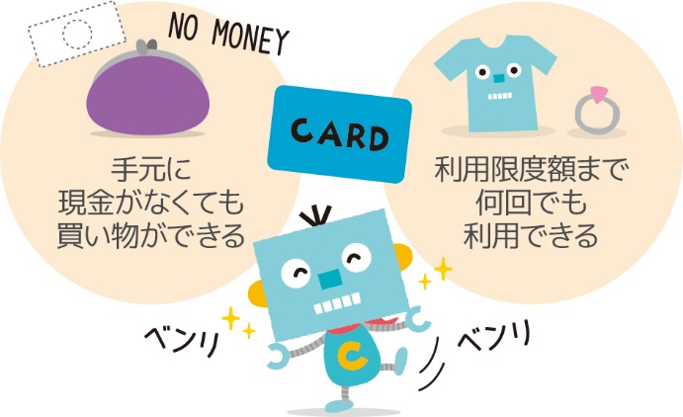
クレジットカードとは
クレジットカードは、個人の返済能力（年齢、収入、勤続年数など）を審査したうえで発行されるカードです。その人の信用状況に応じて、あらかじめ利用限度額が設定されます。そして、その利用限度額の範囲内なら、いつでも何回でも、クレジットで支払うことができるのが特徴です。
個別方式に比べて、クレジットカードのほうが利用できる店舗が多く、最近では主流になっています。

